Slide 1

Управление электронными ресурсами в современной библиотеке
Сарсембинова А. Н.
Асангалиева М.

Slide 2
Управление – это…
…это процесс планирования, организации, мотивации и контроля, необходимый для того, чтобы сформулировать и достичь цели организации.
(Майкл Мескон, Майкл Альберт, Франклин Хедоури. Основы Менеджмента (Management) = Management / пер. Л. И. Евенко. — М.: Дело, 1997. — 704 с. — ISBN 5-7749-0047-9 (0060444150)

Slide 3
Задачи современной библиотеки
Удовлетворение потребностей в научной информации ППС, ученых и студентов
Обеспечение доступа и помощь в эффективном поиске ресурсов
Эффективное использование бюджета

Slide 4
Библиографы
предоставление огромного потока новой литературы читателям в максимально удобной форме
анализ и изучение читательского спроса на ту или иную литературу
создание справочно-информационного фонда и его научная, техническая обработка
создание самых разных каталогов, которые значительно упрощают работу с литературой как читателей, так и остальных работников библиотеки

Slide 5
Новизна
Библиография
Готовые решения
Процесс коммерциализации

Slide 6
Библиографы в современном библиотечно-информационном пространстве
Управление и координация электронными ресурсами
Обучение в использовании баз данных и других видов электронных ресурсов
Создание каталогов электронных ресурсов

Slide 7
Обязанности координатора электронных ресурсов
сбор и анализ информации от пользователей и предметных библиотекарей
контакт с издательствами и подписными агентствами
организация тестовых доступов
проверка и подписка лицензий
ведение документации
регулярное обновление или отмена подписок
ведение, поддержка и обновление систем для работы с е-ресурсами, часто в сотрудничестве со специалистами IT
сбор и анализ статистики использования

Slide 8
Классификация электронных ресурсов на примере подписки библиотеки НУ
По виду контента
    Только книги
      Cambridge books online (http://ebooks.cambridge.org/)
      Cambridge Histories online (http://universitypublishingonline.org/cambridge/histories/)
    Только журналы
      Sage Journals
      Cambridge journals
      Oxford journals
      Taylor and Francis Journals
      American Chemical Society Journals
    Книги и журналы
      Science direct books and journals (http://www.sciencedirect.com/)
    Статистическая и числовая информация
      WRDS, CSMAR, Datastream, Thomson One

Slide 9
Классификация электронных ресурсов на примере подписки библиотеки НУ
    Аудиовизуальные ресурсы
      Primal Pictures Interactive Anatomy
      Bates’ Visual Guide
    Изображения
      Biology Image library
    Реферативно-библиографические БД
      WoS, Scopus
    Справочные
      Credo Reference, Brill encyclopedias

Slide 10
Классификация электронных ресурсов на примере подписки библиотеки НУ
По полноте текста
  Библиографические/реферативные(т.е. где нет полных текстов)
    Scopus (http://www.scopus.com/)
    Web of Science (webofscience.com)
    MathSciNet (http://www.ams.org/mathscinet/)
    SciFinder (https://scifinder.cas.org)
  Полнотекстовые базы данных
    Cambridge books online (http://ebooks.cambridge.org/)
По специализации
  Узкоспециализированные
    American Economic Association journals
  Многопрофильные
    SpringerLink

Slide 11
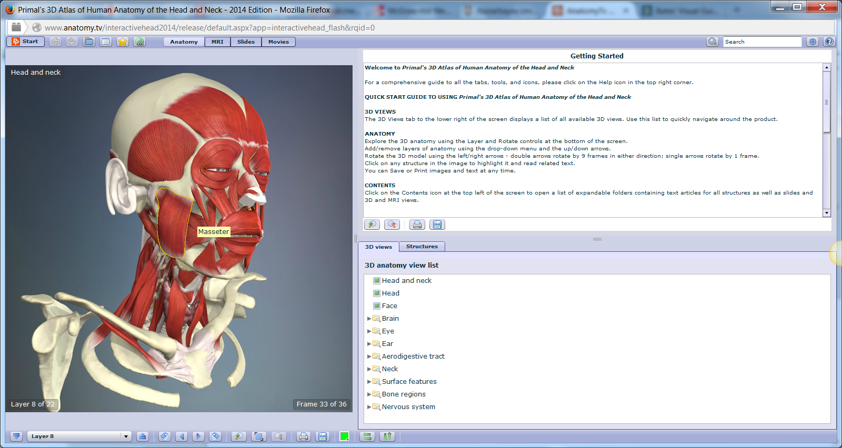
Аудио визуальные БД

Slide 12
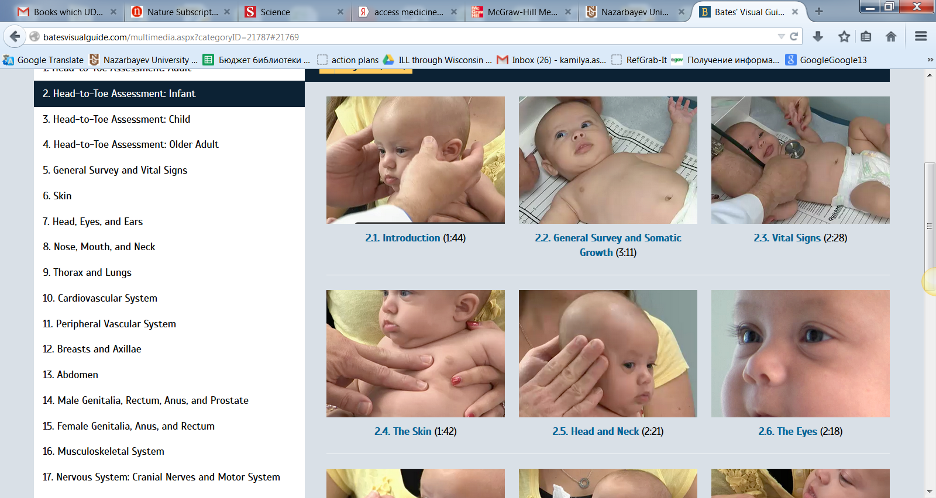
Аудио визуальные БД

Slide 13
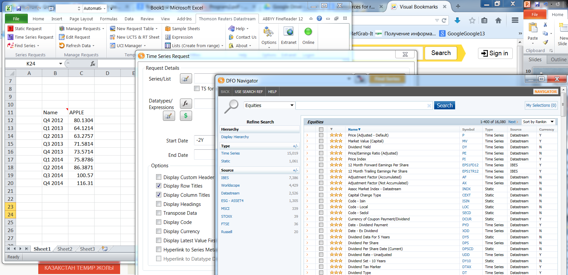
ДБ числовой и статистической информации

Slide 14
По контенту
  Научные (рецензируемые)
  Научно популярные
    Gale
По платформе
  Агрегаторы
    EBSCO host
    Ebrary
  Оригинальные базы производители
По размеру
  Коллекции журналов и книг (от 5 до 3000)
  Индивидуальный журнал
    Platts

Slide 15
По техническим требованиям
  Требуют установку дополнительного ПО
    Параграф, Datastream, RefWorks
  Не требуют
По форме доступа
  По IP адресам
  Логин-пароль
    Datastream, WRDS
  По IP адресам с ограничением
    OVID, Primal Pictures
  Файлы приходят по почте
    PLATS

Slide 16
Другие виды ресурсов
  Инструменты и сервисы
    Для управления библиографией
      RefWorks, EndNote
    Для определения Плагиата
      Turn It In
    Для обеспечения доступа вне территории университета
      EZProxy
    Для обеспечения единого поиска, создания сводного каталога ресурсов
      Summon (360Core, 360Link)

Slide 17
E-books
По форме доступа
  На внешней платформе агрегатора
    Ebrary e-books
    EBSCO host e-books
  На платформе издательства
    Wiley Books Online
  PDF файлы
  DRM защищенные PDF/Epub файлы
  Коды доступа к электронной версии книги (действует 90-180 дней)

Slide 18




DRM
(Digital rights management)
Технические средства защиты авторских прав
Adobe Digital Editions
  Adobe ID account → Username & Password
Adobe ID
password

Slide 19
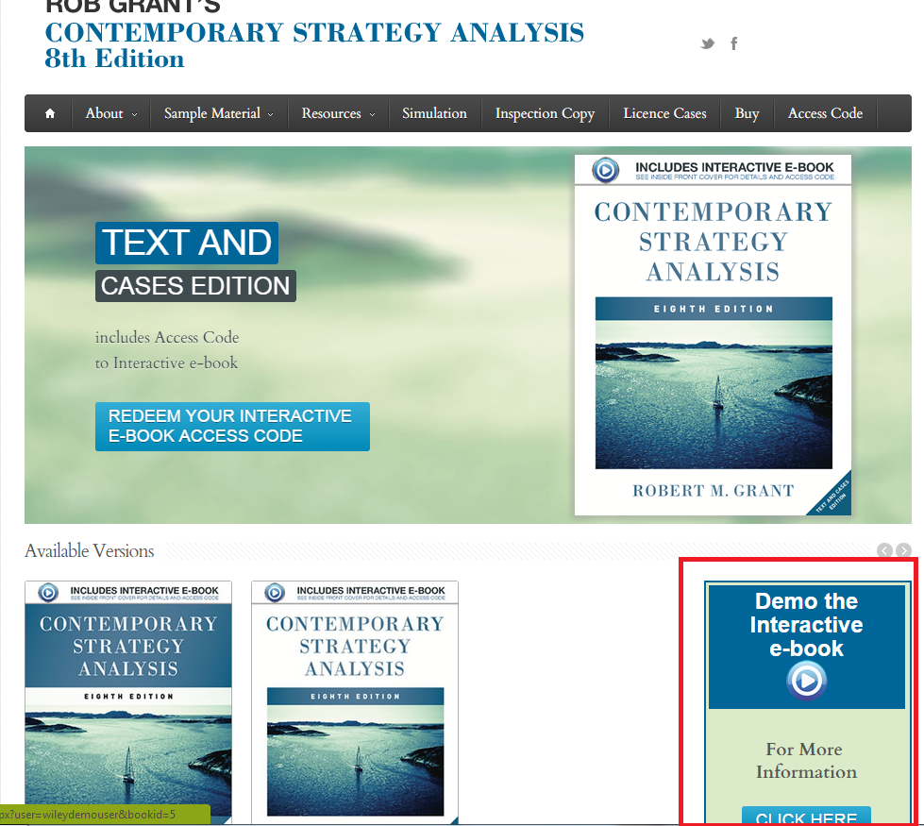
Пример кода доступа

Slide 20
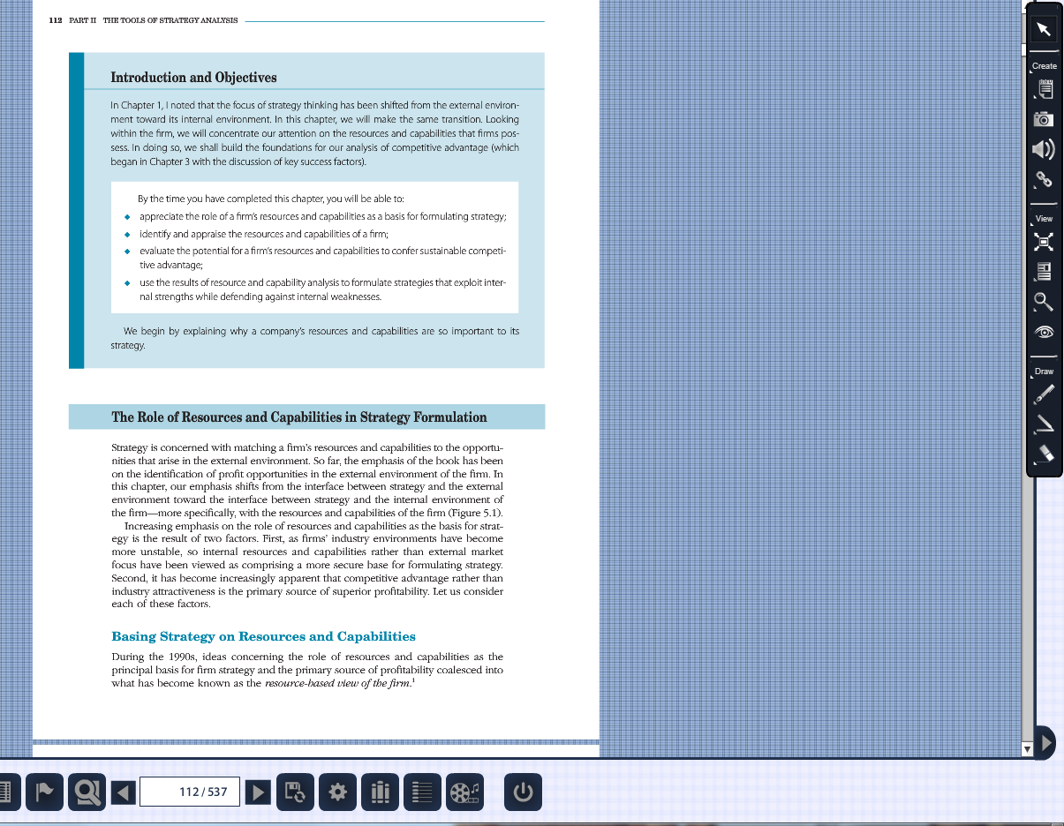
Пример кода доступа

Slide 21
Процесс управления
Принятие запроса/выбор
Организация тестового доступа
Запрос инвойса
Оценка
Принятие решения подписка/покупка
Контроль доступа
Оценка

Slide 22
Принятие запроса/выбор
Название столбца
Наименование
Издательство
Статус автора запроса
Имя
Школа/департамент
Дата запроса
Добавлена кем
Цена
Ссылка на инвойс
Статус запроса | Тестовый доступ/Цена
URL
Заметки
Служебная записка

Slide 23
Учет
Google Drive
Одно из облачных решений
+ доступ с любой точки
+ обновления единого файла, в случае работы нескольких сотрудников

Slide 24
Организация тестового доступа
Изучение веб-сайта ресурса
Определение контактной информации
  Заполнение формы
  Запрос тестового доступа
    IP адреса организации
Объявление и распространение информации (по всем каналам связи)

Slide 25
Оценка
Анализ статистики
Сбор отзывов
Принятие решения
о покупке

Slide 26
Контроль доступа
Основные причины
Причина | Контрольный вопрос
Нет доступа в сеть Интернет | Открываются ли другие веб сайты?
Проблема с EZProxy | Нет доступа вне кампуса, а в кампусе есть
Нет в подписке | Проверить годы изданий
Проблема на стороне провайдера | Веб сайт не открывается ни на одном из устройств различных сетей

Slide 27
Оценка/статистика
Сессия - Session
Поиск – Searches
Загрузка – Use/FT download
Просмотр – Record view
Отказ – Denial
Посещение - Visit

Slide 28
Учет э-книг
Название столбца | Описание
№
Наименование
Кол-во книг по договору
Кол-во книг по факту | Дубликаты → перерасчет
Номер договора
Стоимость
URL - Ссылка на ресурс
URL - Ссылка для администатора
Логин и пароль админ-ра | Для сбора статистики
Тех. Поддержка
Исполнитель (издательство/агентство)
Статус в Саммон | Добавлены/не добавлены
Список книг | Файл со списком ссылок

Slide 29
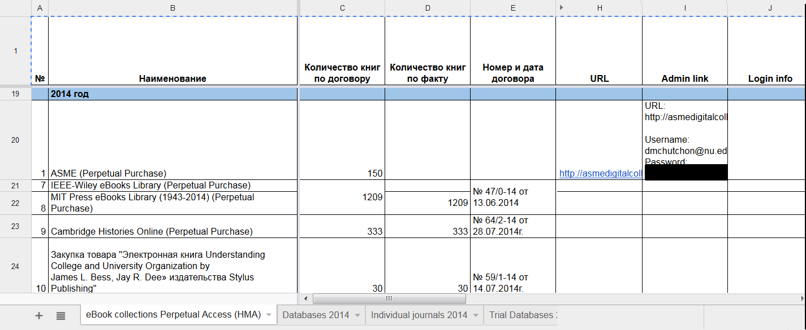
Пример таблицы

Slide 30
Учет подписок
Название столбца | Описание
№
Наименование
Краткая характеристика | 12 журналов
Номер договора
Период подписки
Стоимость
URL - Ссылка на ресурс
URL - Ссылка для администатора
Логин и пароль админ-ра
Доступ
Исполнитель (издательство/агентство)
Статус в Саммон | Добавлены не добавлены
Наличие лицензии

Slide 31
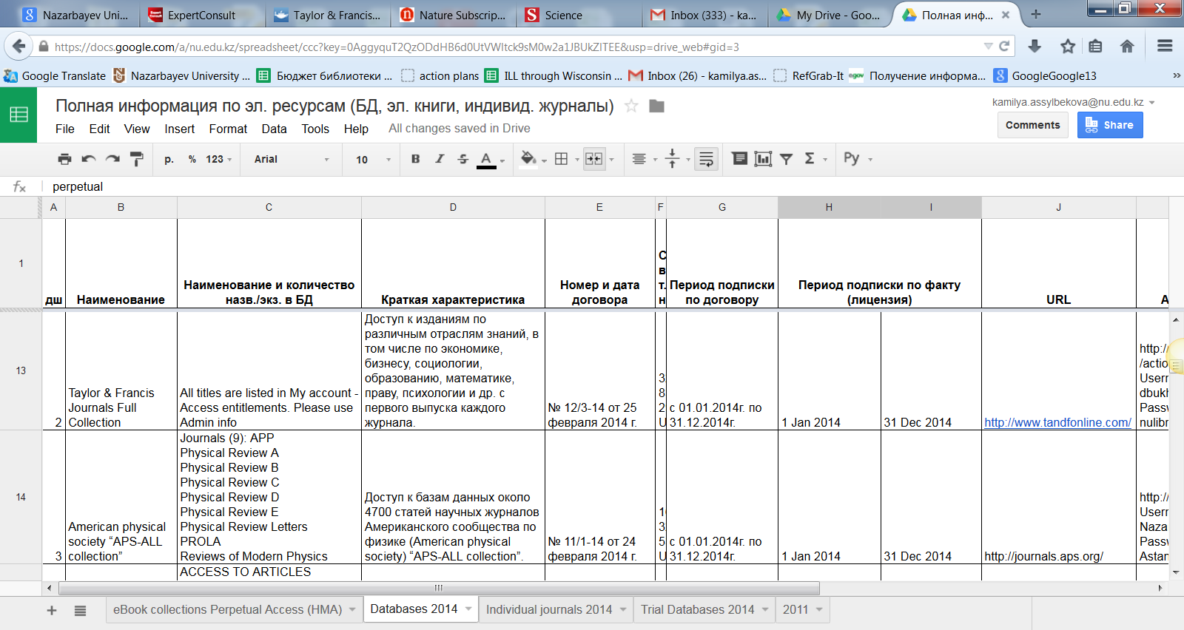
Пример таблицы

Slide 32
Инструменты единого поиска

Slide 33
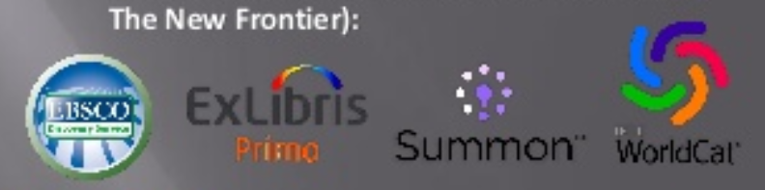
Каталоги нового поколения
Discovery tools/Federated search/Web scale discovery tools
Создание сводного каталога электронных ресурсов
Единый поиск

Slide 34
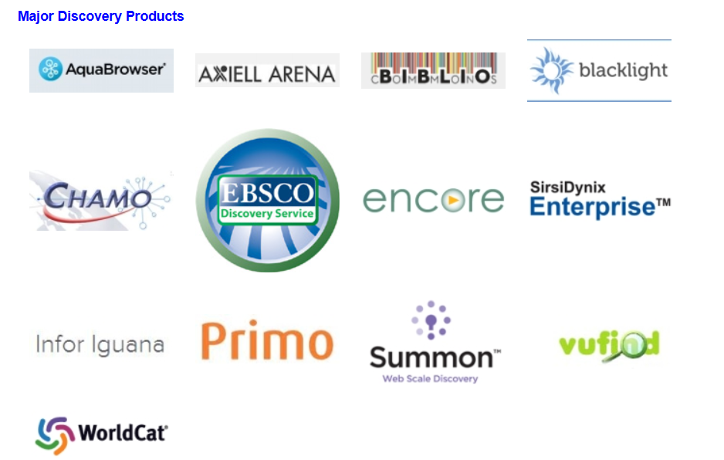

Slide 35
Критерии
Единая точка входа для поиска всех библиотечных материалов
Приятный дружеский интерфейс
Дополнительная информация (обложка книги)
Многогранный поиск / Фасетная / фасочная навигация/Фильтр
Наличие поля простого поиска по ключевому слову на каждой из страниц

Slide 36
Критерии
Релевантность
Проверка орфографии
Рекомендации
Вклад пользователей (рейтинги, комментарии, критика, обзоры, и т.д.)
RSS
Интеграция с социальными сетями
Надежность ссылок
MARC
Частота обновлений

Slide 37
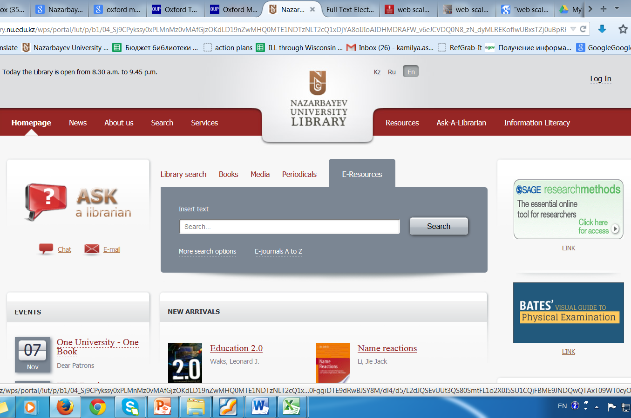

Slide 38
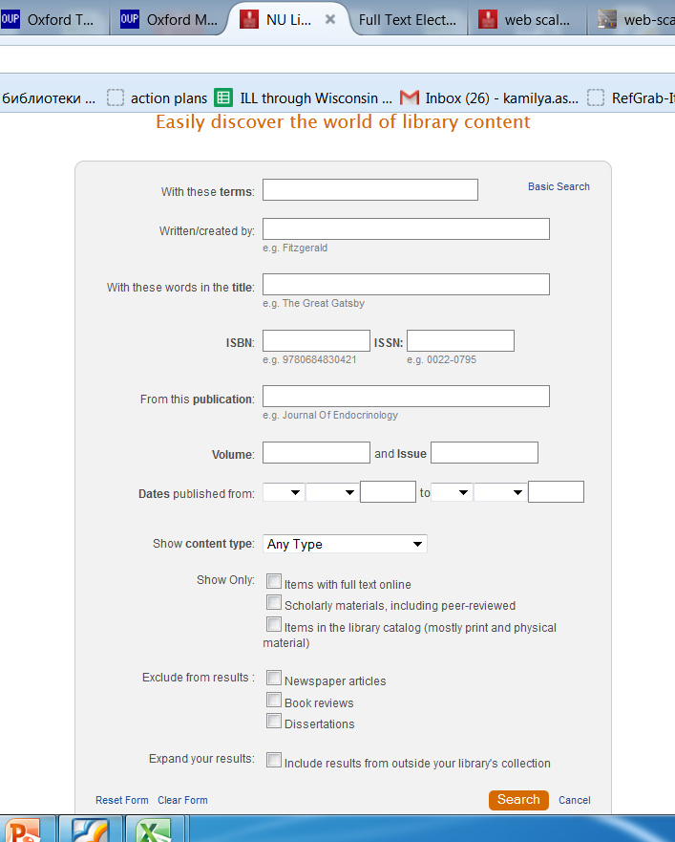

Slide 39
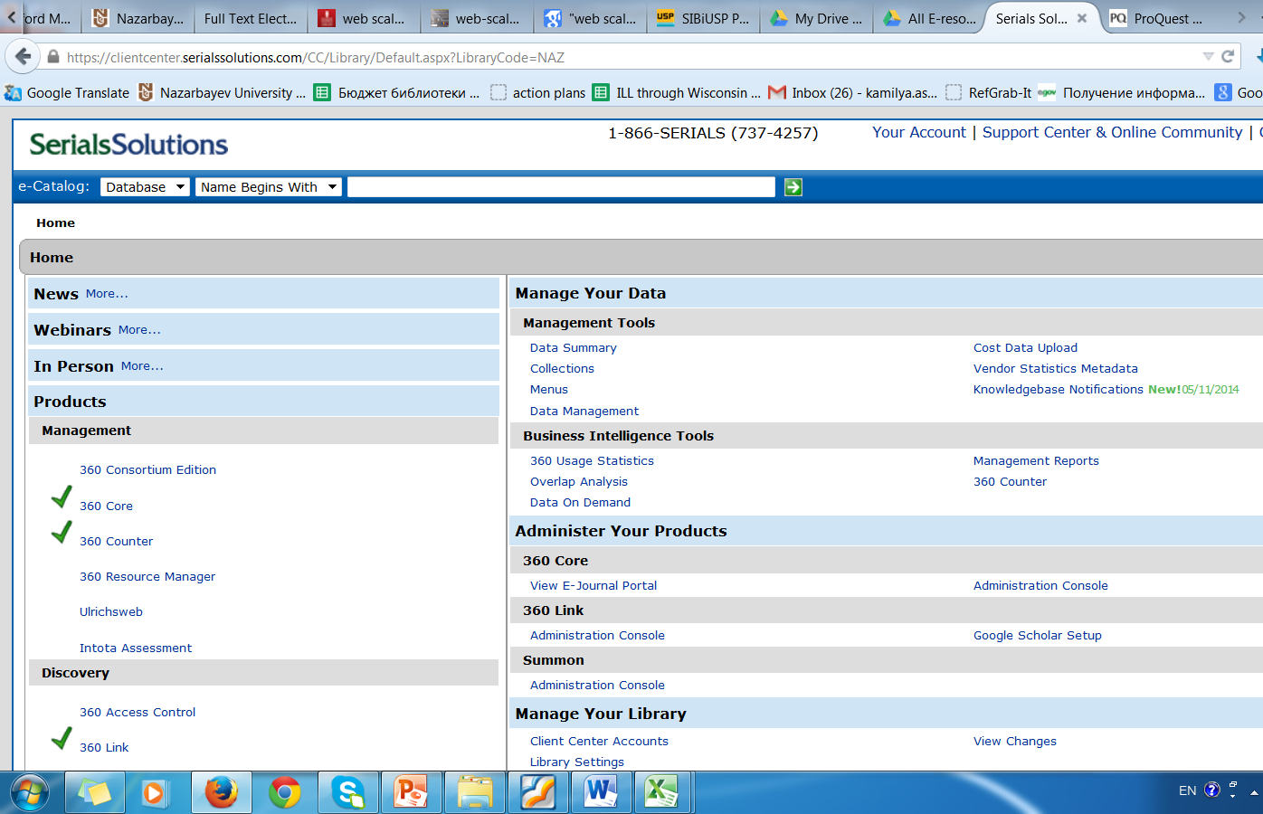

Slide 40
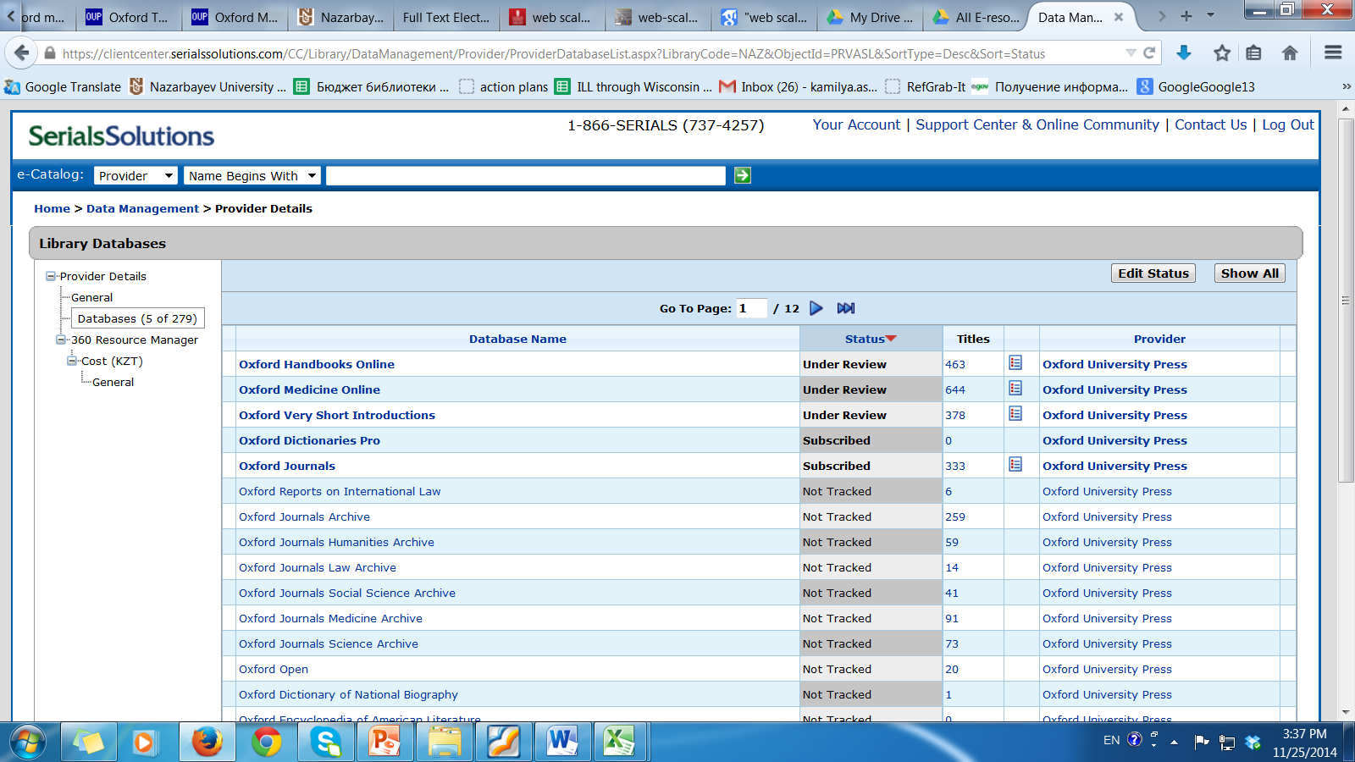

Slide 41
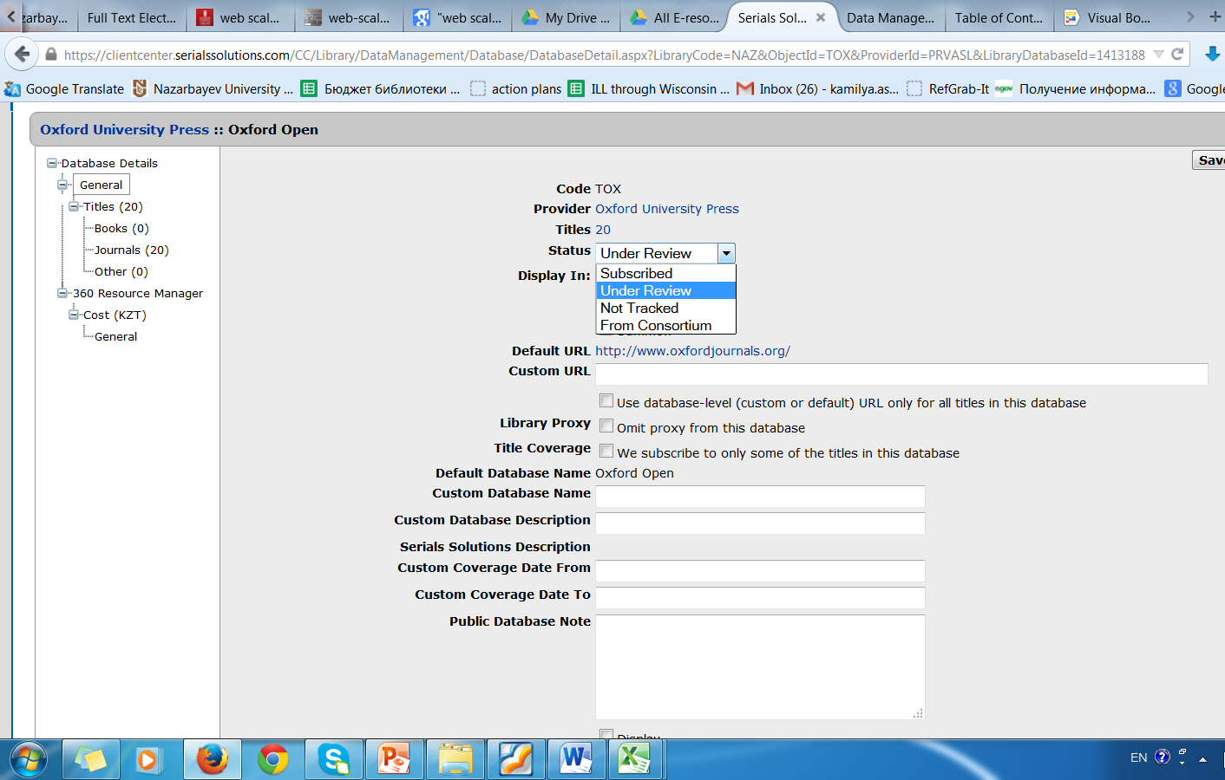

Slide 42
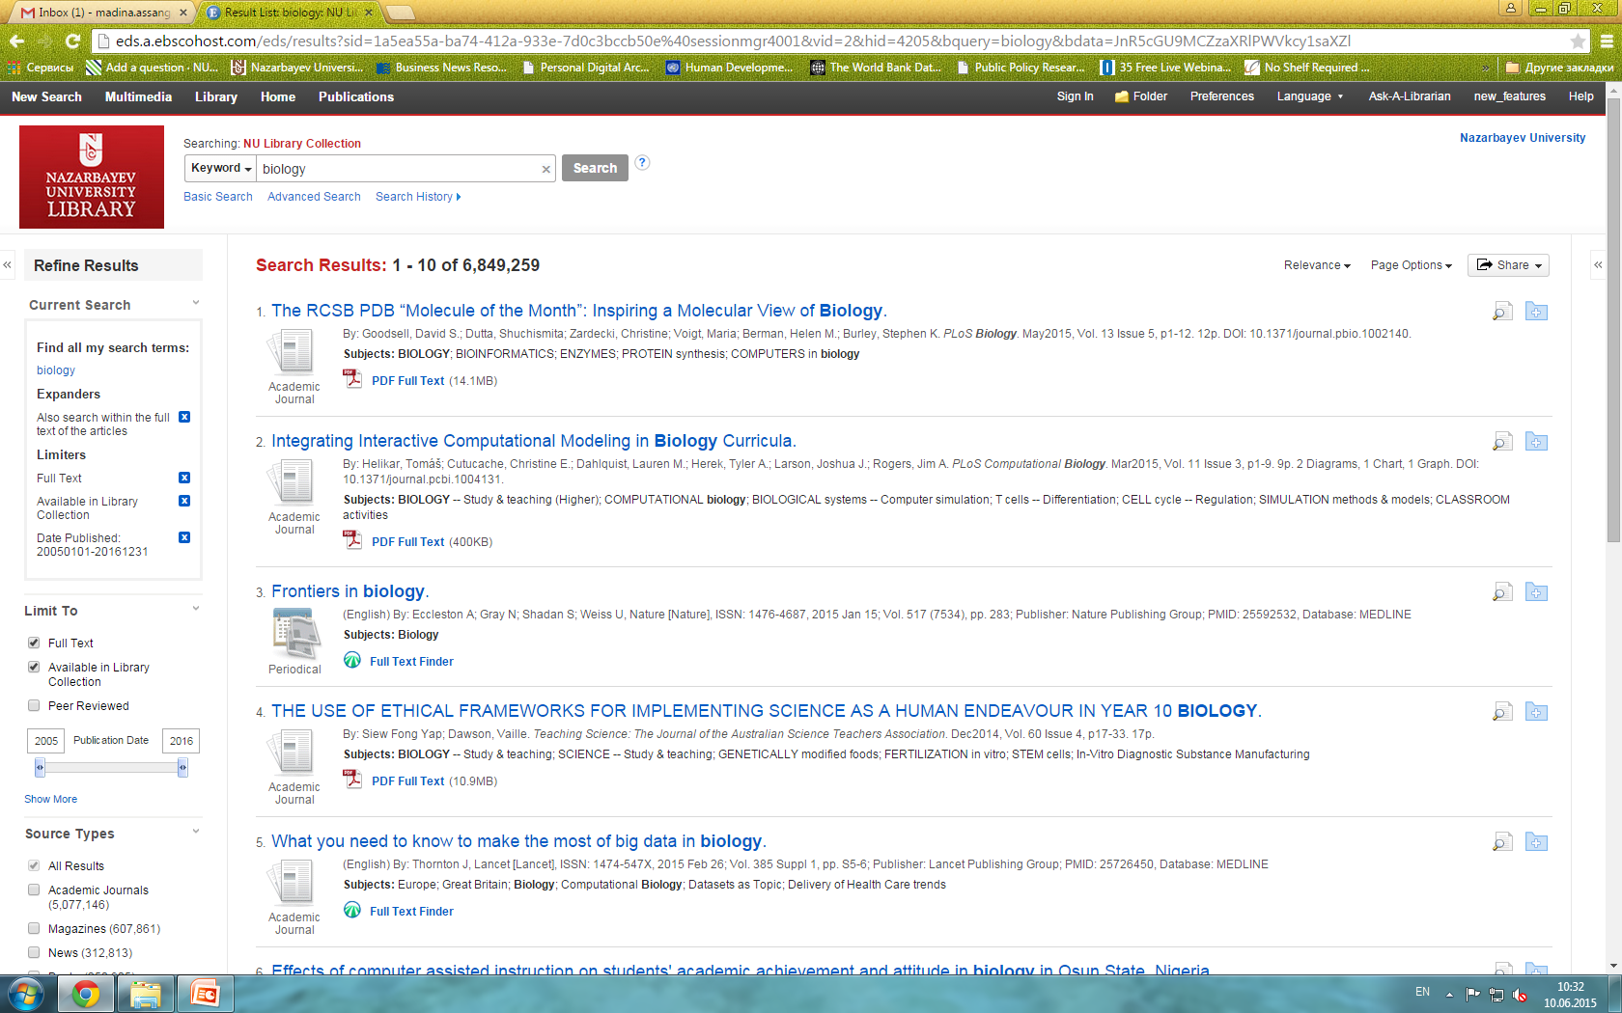
EBSCO Discovery Service (EDS)

Slide 43
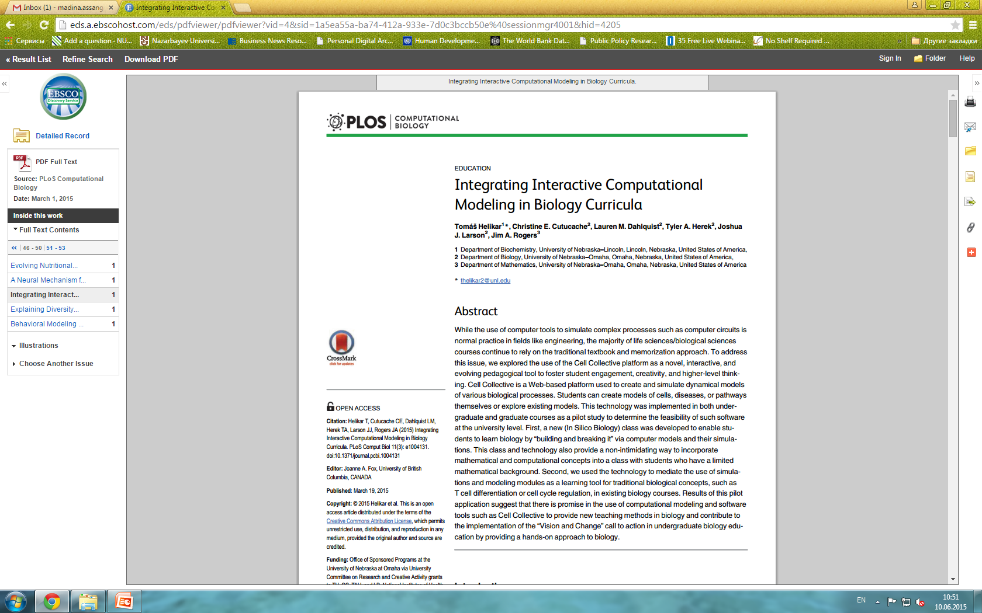
EDS (продолжение)

Slide 44
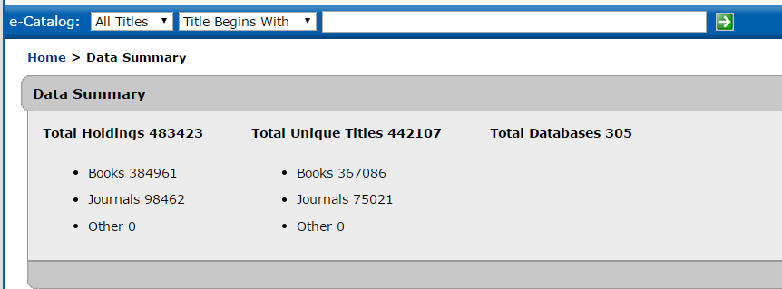
Электронные ресурсы Назарбаев Университета

Slide 45
Рекомендуемая литература
Международная Федерация Библиотечных Ассоциаций, «Ключевые проблемы развития коллекции электронных ресурсов: руководство для библиотек», авг. 2012

